Slide 1



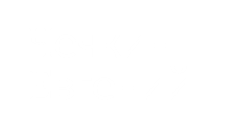
«Расчёт потерь шинопровода ЗРУ-13,8кВ первая и четвёртая секции(1г,2г,7г,8г) на участке «Главные выводы генератора - проходные изоляторы в сторону трансформатора»
ООО «ЭН+ ГИДРО» (Иркутская ГЭС)
Имена участников:
Неведрова Виктория
Капустин Роман
Филимонов Алексей
Масленко
Ксения
Гуртовой
Илья

Slide 2




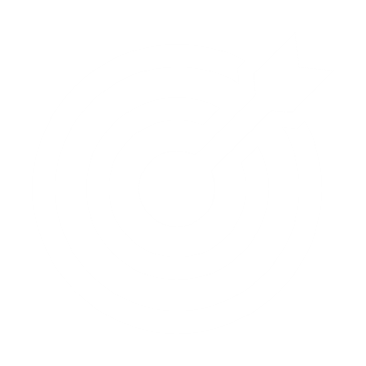
Релевантность и соответствие задаче.
При номинальной нагрузке генераторов в результате тепловых потерь происходит нагрев алюминиевых шин (до 100С°) металлоконструкций ЗРУ, что приводит к потерям э/энергии и повышенной температуре в помещениях ЗРУ
→
→
→
Изучить материалы которые помогут избежать перегрев
Проанализировать данные
Определить какие способы помогут решить проблему
Описать способ решения

Slide 3

Логотип
Уч. заведения
Цель: Определить величину потерь в шинопроводах и предложить
эффективные варианты улучшения ситуации.
01
02
Задачи
Определение исходных величин и расчёт потерь в существующих шинопроводах
Проведение технико-экономического сравнения
Разработка эскиза нового шинопровода

Slide 4
Логотип
Уч. заведения
РЕШЕНИЕ
Изучив все материалы, мы нашли несколько
способов решения данной проблемы:
1) Замена алюминиевых шин на медные;
2) Установка дополнительного теплоотводящего покрытия на алюминиевые шины;
3) Улучшение изоляции и герметичности помещения ЗРУ;
4) Установка параллельных шин к существующим.

Slide 5
Определение исходных величин и расчёт потерь в существующих шинопроводах
Логотип
Уч. заведения
Используем стандартную формулу для расчета потерь активной мощности в проводниках:
P_{потерь}​=I² R
где:
I — номинальный ток генератора,
R — полное сопротивление одного элемента шинопровода.
Допустим, номинальный ток составляет около 3000 А, а материал шин — алюминий с сопротивлением примерно 30 мОм/м. Предполагаемая длина каждой фазы — около 10 метров
Тогда:
R=30×10−6 Ом/м×10 м=300 мОм=0,3 Ом
Потери будут равны:
P_{потерь} =(3000)² ×0,3=2700000 Вт=2,7 MВт
Это значит, что ежегодно теряется значительное количество электроэнергии, особенно учитывая непрерывную работу электростанции.

Slide 6
Разработка эскизов
Логотип
Уч. заведения
Замена алюминиевых шин на медные:
Медные шины имеют значительно меньшее удельное сопротивление (примерно вдвое меньше). Это уменьшит потери и снизит рабочую температуру.
Установка дополнительного теплоотводящего покрытия на алюминиевые шины:
Можно установить специальные радиаторы или экраны для отвода избыточного тепла. Данный способ является менее дорогим, однако эффективность такого метода ниже, чем замена материала.
Улучшение изоляции и герметичности помещения ЗРУ:
Повышенная теплоизоляция и установка эффективных вытяжных систем позволят снизить влияние высоких температур внутри ЗРУ, обеспечивая нормализацию рабочих условий.
Установка параллельных шин к существующим:
Дополнительные шины позволят равномерно разделить нагрузку между несколькими параллельными цепями, уменьшая плотность тока и соответственно снижая тепловые потери.
Наличие резервных путей подачи питания увеличивает надежность всей системы, позволяя минимизировать последствия выхода из строя отдельных участков шинопровода.

Slide 7
Проведение технико-экономического сравнения
Логотип
Уч. заведения
Каждый вариант имеет свои плюсы и минусы:
Установка дополнительного теплоотводящего покрытия: умеренные затраты, уменьшение потерь и улучшение теплопередачи, но потребуется регулярное обслуживание.
Замена алюминиевых шин на медные: высокая первоначальная стоимость, значительные снижение потерь и увеличение срока службы.
Улучшение изоляции и вентиляции: небольшие первоначальные вложения, незначительное снижение потерь, повышение комфортности условий труда персонала.
Установка дополнительных шин: распределение нагрузки, не требуется демонтаж оборудования, но потребуется проверка качества соединений, может потребоваться дополнительное пространство внутри ЗРУ, может потребоваться проверка прочности фундаментов и стоек под новые нагрузки.
Проанализировав все варианты, мы выявили, что выгодный и экономичный подход выглядит следующим образом:
Параллельная установка дополнительных шин представляется оптимальным компромиссом.
Она позволит быстро решить проблему роста температуры и обеспечить значительный экономический эффект за счёт меньших потерь электроэнергии без существенных инвестиций в полную замену всего оборудования.

Slide 8


Подбор оптимальных габаритов шин
Подбор оптимальных габаритов выполнили путем подбора толщины, ширины и числа параллельных шин таким образом, чтобы удовлетворялись требования к напряжению и перегреву.
Проработали подробнее расчет геометрии шинопровода, исходя из поставленной цели снижения тепловых потерь и поддержания безопасной рабочей температуры.
Рекомендуемые геометрические размеры алюминиевых шин составляют около 3 мм × 167 мм. Параллельная установка такого же ряда шин обеспечит снижение температуры нагрева и уменьшение потерь энергии, что соответствует требованиям энергоэффективности и нормам ПУЭ.
Произвели расчет долговременного допустимого тока для предложенных размеров алюминиевой шины составляет приблизительно 476 А. Это ниже номинальной нагрузки 1000 А.

Slide 9
Логотип
Уч. заведения
Финансовые показатели
Примерный расчет экономических затрат:
Стоимость приобретаемого материала: 6 шин×10 м×500 руб./м=30 000 руб.
Трудозатраты на монтаж и подключение: 3 дня×3 чел.×1500 руб./чел.-день=13 500 руб.
Проведение испытаний и приёмо-сдаточные мероприятия:4 секции×5 000 руб./комплект=20 000 руб.4 секции×5000 руб./комплект=20000 руб.
Итого предварительная смета проекта:
Материалы: 30 тыс. руб. Монтажные работы: 13,5 тыс. руб. Испытания и сдача: 20 тыс. руб. Итого: 63,5 тыс. рублей.
Ожидаемый экономический эффект:
Сокращение потерь электроэнергии приведет к экономии примерно 766 Вт/ч на каждую фазу.
Экономия за сутки составит примерно:
766 Вт/час×24час/день=18 384Вт*ч/день≈18,4 кВт/день
По тарифу промышленного потребителя, скажем, 5 руб./кВтч экономия составит:
18,4 кВтч/день×5 руб./кВт=92 руб./сутки
За год (без учета простоев):
92 руб./день×365 дней=33 580 руб./год
Срок окупаемости:
63 500 руб. : 33 580 руб./год≈1,9 года

Slide 10
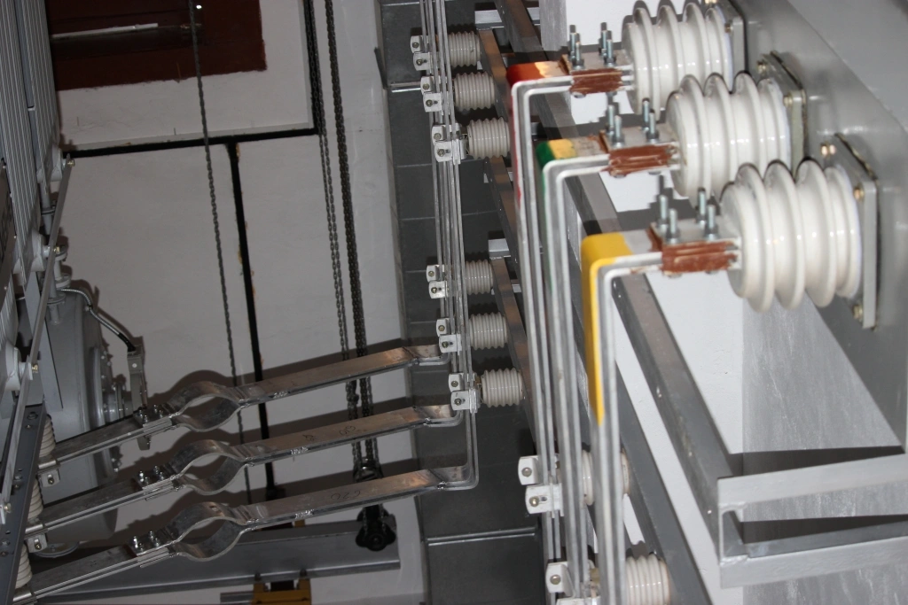
Логотип
Уч. заведения
Вывод
Экономически целесообразно рассматривать предложение по монтажу дополнительных шин параллельно существующим.
Срок окупаемости менее двух лет делает такое решение привлекательным для предприятий с ограниченными финансовыми ресурсами и необходимостью быстрого увеличения пропускной способности энергосистемы.
Также полезно предусмотреть дополнительное охлаждение за счёт принудительной вентиляции помещений ЗРУ
Таким образом удастся минимизировать потери электроэнергии и обеспечить соблюдение нормативных требований ПУЭ.

Slide 11
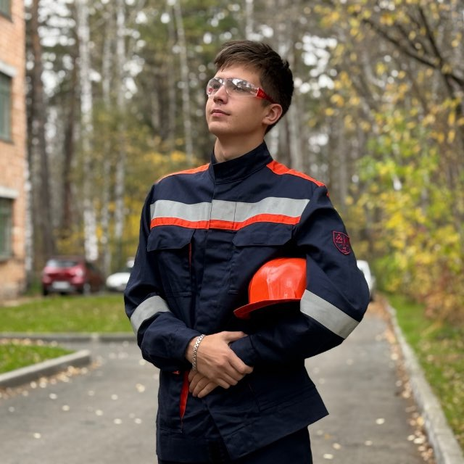

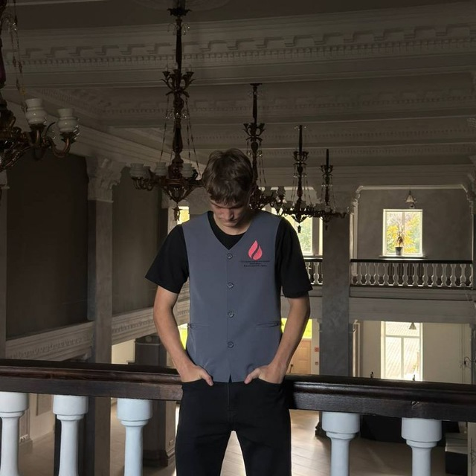
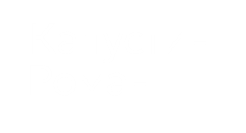
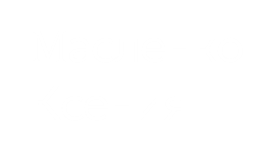
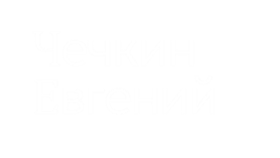
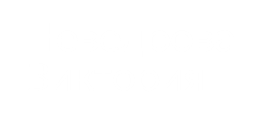
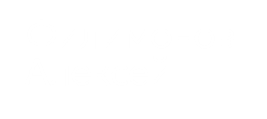
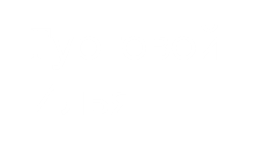
Команда

Slide 12
«Расчёт потерь шинопровода ЗРУ-13,8кВ первая и четвёртая секции(1г,2г,7г,8г) на участке «Главные выводы генератора - проходные изоляторы в сторону трансформатора»
ООО «ЭН+ ГИДРО» (Иркутская ГЭС)
Имена участников:
Неведрова Виктория
Капустин Роман
Филимонов Алексей
Масленко
Ксения
Гуртовой
Илья

